Slide 1


Processador ARM Cortex M4 Periférico: ADC
Prof. Francisco Granziera JR
granziera@uel.br

Slide 2
Organização (resumida)
Introdução
Principais Recursos
Pinos do ADC
ADC ON/OFF
ADC Clock
Seleção de Canal
Conversão regular
Conversão injetada
Modos de conversão
Alinhamento
Manuseio dos dados
Sensor de Temperatura
Fonte de interrupções do ADC

Slide 3
Introdução
O conversor A/D do ST32F4xx é do tipo aproximação sucessivas com 12 bits de resolução.
Possui até 19 canais multiplexados que permitem medir 16 sinais externos, 2 sinais internos e 1 canal para VBAT.
A conversão A/D dos canais podem ser realizadas de quatro maneiras:
Single mode;
Continuos mode;
Scan;
Discontinuos mode.
O resultado da conversão é armazenado em registrador de 16 bits configurável com alinhamento a esquerda ou direita.
Possui recurso watchtog analógico que permite detectar se a entrada de tensão está além dos limites superior e inferior definidos pelo usuário.

Slide 4
Principais Recursos
Resolução configurável em 6, 8, 10 ou 12 bits.
Capaz de gerar interrupção pelo fim de conversão, fim de conversão injetada, pelo watchdog analógio ou eventos de overrun.
Modos de conversão Single e Continuous
Modo Scan para conversão automática do canal 0 até canal n.
Alinhamento de dados programável
Channel-wise programmable sampling time
Opção de trigger externo com polaridade configurável tanto para conversão regular quanto para injetada.
Modo Descontinuo.

Slide 5
Principais Recursos
Modo duplo e triplo (em dispostivos com dois ou mais ADCs)
DMA configurável para armazenamento de dados nos modos duplo e triplo.
Atraso configurável entre conversões no modo interleaved Dual/Triplo.
Faixa de entrada VREF– ≤ VIN ≤ VREF+
Geração de requisição DMA durante conversão de canal regular.

Slide 6
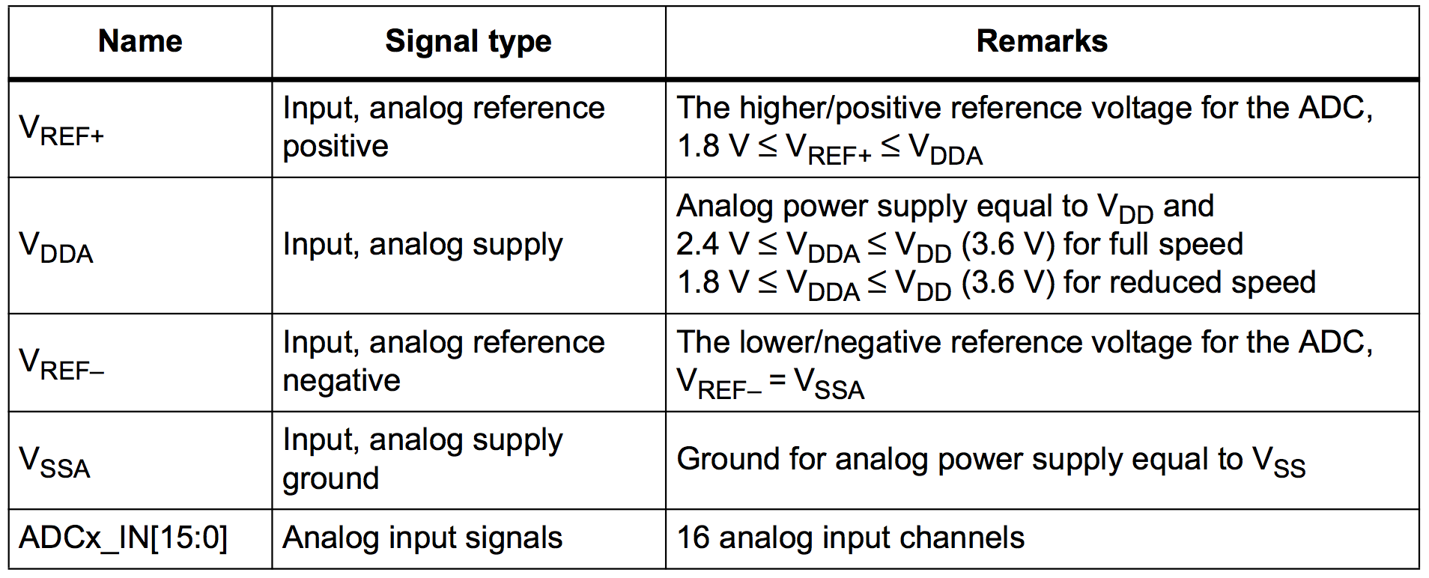
Pinos do ADC

Slide 7
ADC ON/OFF
O conversor ADC é ligado setando o bit ADON do registrador ADC_CR2. Quanto ADON é setado pela primeira vez ele acorda o ADC do modo power-down.
A conversão AD inicia quando ou bit SWSTART ou o JSWSTART é setado.
É possivel parar a conversão e colocar o ADC em power-down mode zerando o bit ADON. Neste modo o ADC consumirá apenas alguns μA.

Slide 8
ADC Clock
O ADC possui dois esquemas de clock:
Clock para a circuitaria analógica: ADCCLK, comum a todos os ADCs. Este clock é gerado pelo APB2 dividido por um prescaler programavel que permite o ADC trabalhar com clocks de f_{PCLK2}/2, /4, /6 or /8. Verificar datasheet para ver qual o máximo valor possível para ADCCLK.
Clock para interface digital (utilizada para acesso aos registradores de leitura/escrita). Este clock é igual ao APB2. A interface digital pode ser ligada/desligada individualmente para cada ADC através do registrador de habilitação de clock de periféricos RCC APB2 (RCC_APB2ENR).

Slide 9
Seleção de Canal
Existem 16 canais multiplexados por ADC. É possível organizar as conversões em dois grupos: conversão regular e conversão injetada.
Um grupo consiste de uma sequência de conversões que podem ser feitas em qualquer canal em qualquer ordem.
Por exemplo, é possivel implementar a seguinte sequência de conversão na seguinte ordem: ADC_IN3, ADC_IN8, ADC_IN2, ADC_IN2, ADC_IN0, ADC_IN2, ADC_IN2, ADC_IN15.

Slide 10
Conversão Regular
Um grupo regular é composto por até 16 conversões. Os canais regulares e suas ordens na sequência de conversão devem ser selecionados nos registradores ADC_SQRx.
O número total de conversões no grupo regulares deve ser escrito nos bits L[3:0] do registrador ADC_SQR1.

Slide 11
Conversão Injetada
Um grupo injetado é composto de até 4 conversões. Os canais injetados e sua ordem de conversão devem ser selecinados no registrador ADC_JSQR.
O número total de conversões no grupo injetado deve ser escrito nos bits L[1:0] bits do registrador ADC_JSQR.

Slide 12
Canais Internos: Temp, V_{REFINT} e V_{BAT}
Para os dispostivos STM32F40x e STM32F41x o sensor de temperatura está internamente conectado ao canal ADC1_IN16.
A referencia de tensão interna VREFINT está conectada ao canal ADC1_IN17.
VBAT, conetado ao canal ADC1_IN18 pode ser configurado como canal regular ou injetado.
O sensor de temperatura, VREFINT e VBAT estão disponíveis somento no periférico ADC1.

Slide 13
Modo Single convertion
No modo Single o ADC realiza uma conversão. Este modo é inciado com bit CONT em zero pelos seguintes caminhos:
Setando o bit SWSTART no registrador ADC_CR2 (somente para canal regular)
Setando o bit JSWSTART (somente para canal injetado)
Gatilho externo (para canal regular ou injetado)

Slide 14
Modo Single convertion
Assim que a conversão do canal selecionado está completa:
Se um canal regular foi convertido:
Os dados convertidos são armazenados em 16 bits no registrador ADC_DR e a flag EOC (end of convertion) é setada. Uma interrupção é gerada se o bit EOCIE está setado.
Se um canal injetado foi convertido:
Os dados convertidos são armazenados em 16 bits no registrador ADC_JDR1 e a falt JEOC é setada. Uma interrupção é gerada se JEOCIE está setado.
O ADC pára.

Slide 15
Modo Continuos convertion
No modo conversão contínua, o ADC inicia uma nova conversão tão logo ele termina a anterior. Este modo inicia com CONT bit igual a 1 ou por disparo externo ou setando o bit SWSTRT no registrador ADC_CR2.
Após cada conversão:
Se um grupo regular de canais foi convertido:
O último dado convertido está armazenado no registradro ADC_DR;
A flag EOC é setada;
Uma interrupção é gerada caso EOCIE estiver habilitada.

Slide 16
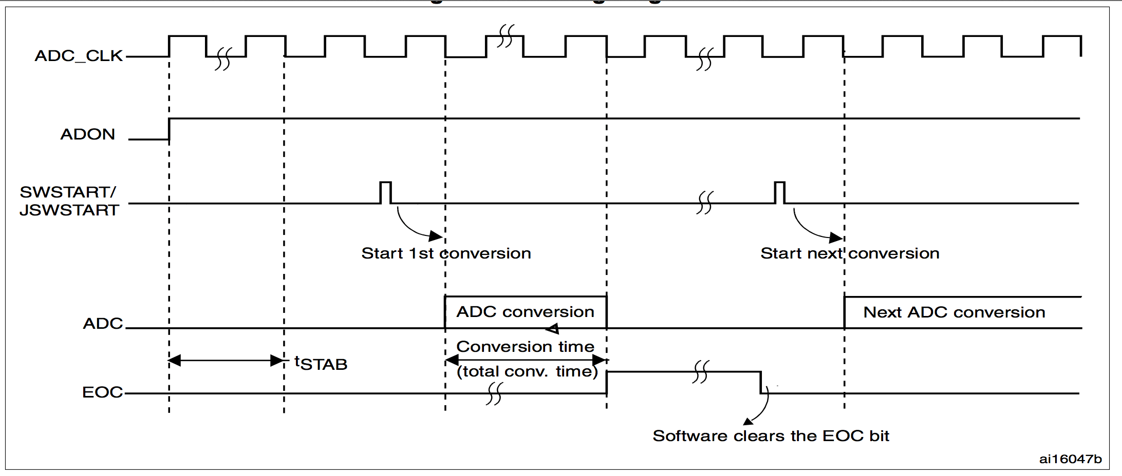
Diagrama de tempo do ADC

Slide 17
Watchdog analógico
O bit AWD do watchdog analógico é setado se a tensão analógica convertida pelo ADC está abaixo ou acima dos valores de limiares.
Os limiares são programáveis nos últimos 12 bits dos registradores ADC_HTR e ADC_LTR.
Uma interrupção pode ser habilitada pelo bit AWDIE do registrador ADC_CR1.
O limiar programado independe do alinhamento dos 12 bits serem à esquerda ou à direita. A tensão analógica é comparada antes do alinhamento ser aplicado.

Slide 18
Modo Scan
Este modo é utilizado para escanear um grupo de canais analógicos.
O modo Scan é selecionado setando o bit SCAN no registrador ADC_CR1.
Com SCAN = 1 o ADC lê todos os canais selecionados nos registradores ADC_SQRx (para canais regulares) e ADC_JSQR (para canais injetados).
Uma única conversão é realizada para cada canal do grupo. Após cada fim de conversão, o próximo canal no grupo é convertido automaticamente. Se o CONT for setado, a conversão de canal regular não para no último canal do grupo mas continua novamente do primeiro (em loop).

Slide 19
Modo Scan
Se o bit de DMA está setado, o acesso direto à memória (controlador DMA) é utilizado para transferir o dado convertido do grupo regular de canais para SRAM após cada conversão de canal regular.
O bit EOC é setado no ADC_SR:
No final de cada sequência do grupo regular SE o EOCS bit está zerado.
Ao final da coversão de cada canal regular SE o bit EOCS está setado.
Os dados convertidos de canais injetado são sempre armazenados nos registradores ADC_JDRx.

Slide 20
Gerenciamento de canal injetado
Tem-se a injeção por disparo e a auto-injeção.
Injeção por disparo: JAUTO do ADC_CR1 deve ser zero:
Inicie a conversão de um grupo de canais regulares por disparo externo ou setando o bit SWSTART de ADC_CR2.
Se um disparo injetado externo ocorrer ou se o bit JSWSTART está setado durante a conversão de um grupo regular de canais, a conversão corrente é resetada e a sequência do canal injetado chaveia para modo scan único.

Slide 21
Gerenciamento de canal injetado
Auto-injeção: JAUTO do ADC_CR1 deve ser setado, então o grupo de canais injetados são automaticamente convertidos após o grupo de canais regulares. Este recurso pode ser utilizado para converter um sequência de até 20 conversões programadas no ADC_SQRx e registradores ADC_JSQR.
Neste modo, disparo externo em canais injetados deve estar desativado.
Se CONT e JAUTO estão setados, canais regulares seguidos por injetados são continuamente convertidos.

Slide 22
Modo descontinuo
Grupo regular: este modo é habilitado setando DISCEN no ADC_CR1. Pode ser utilizado para um curta sequencia de n conversões (n < 9) que é parte de uma sequência de conversões selecionadas nos registradores ADC_SQRx. O valor n é escrito nos bits DISCNUM[2:0] do ADC_CR1.
Quando um disparo externo ocorre iniciam-se as n conversões selecionadas até a sequência ser completa. O Comprimento da sequência é definido no bits L[3:0] do ADC_SQR1.

Slide 23
Modo descontinuo
Exemplo:
n = 3, canais a serem convertidos 0, 1, 2, 3, 6, 7, 9 e 10. No primeiro disparo converte-se 0, 1 e 2 (com EOC gerado a cada conversão). No segundo disparo 3, 6 e 7. No terceiro 9 e 10. No quarto 0, 1 e 2 novamente…
O modo descontínuo também pode ser utilizado com canais injetados*.

Slide 24
Alinhamento dos dados
O bit ALIGN no ADC_CR2 seleciona qual será o alinhamento dos dados após a conversão. Os bits podem ser alinhamento à direita ou à esquerda.
O valor de conversão de canais injetados pode ser subtraido de um offset definido pelo usuário, escrito em nos registradores ADC_JOFRx, logo o resultado pode ser negativo e o dado é armazenado com extensão do sinal neste caso.

Slide 25
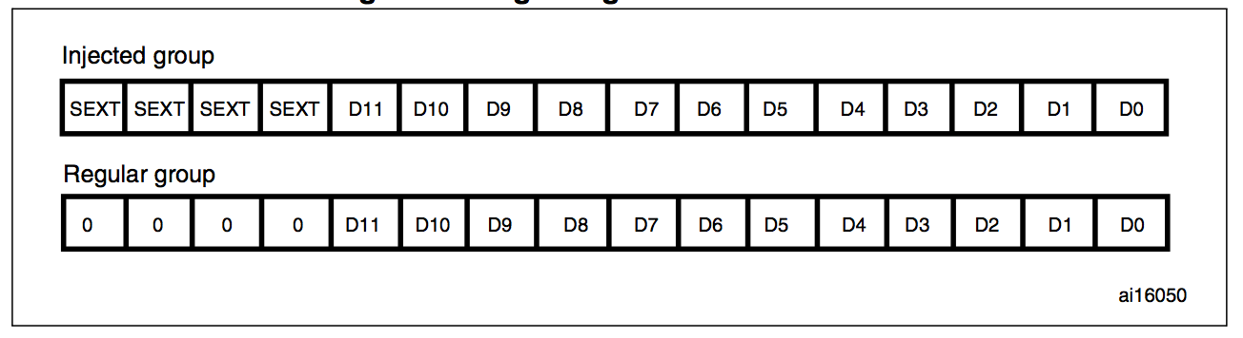
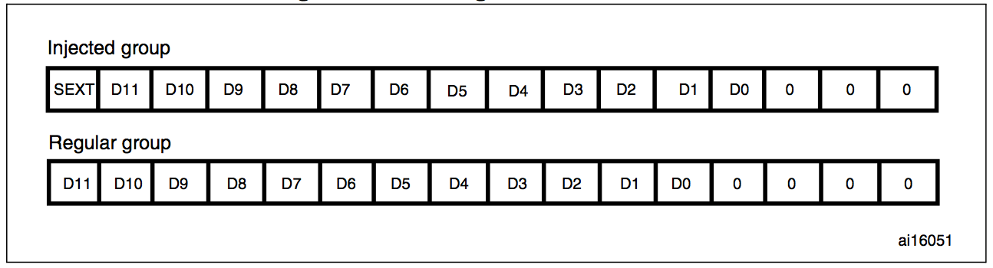
Alinhamento dos dados

Slide 26
Tempo de amostragem ajustável
O ADC amostra a tensão de entrada durante um certo número de ciclos de ADCCLK clock que pode ser modificado pelo bits SMP[2:0] dos registradores ADC_SMPR1 e ADC_SMPR2.

Slide 27
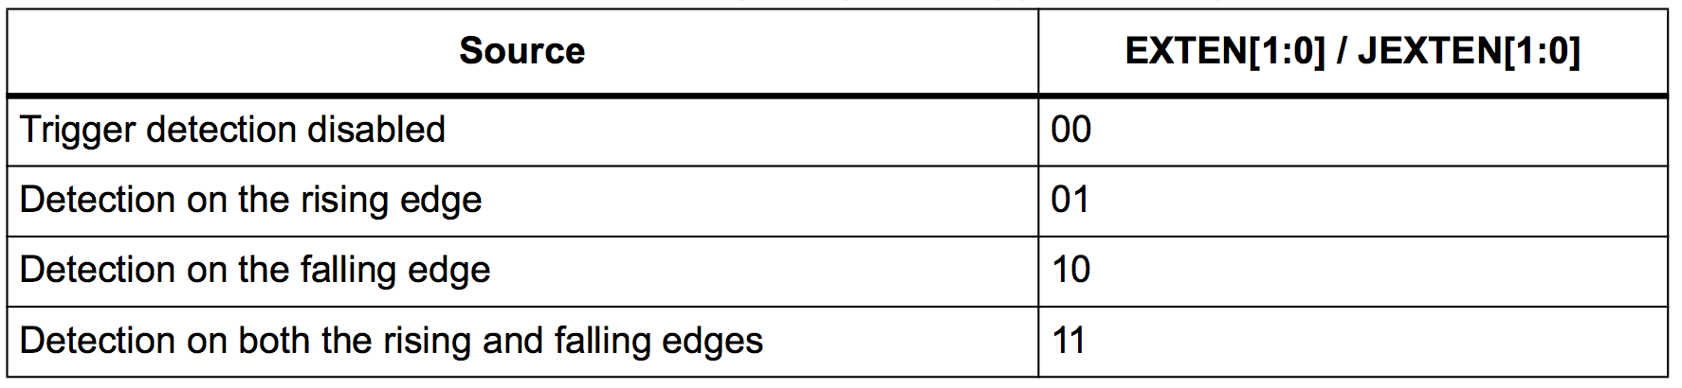
Disparo externo de conversão
Uma conversão pode ser disparada por evento externo (timer, linha externa, etc.).
O disparo externo é habilitado e tem sua polaridade programa pelos bits EXTEN[1:0] (para modo regular) e JEXTEN[1:0] (para o modo injetado:

Slide 28
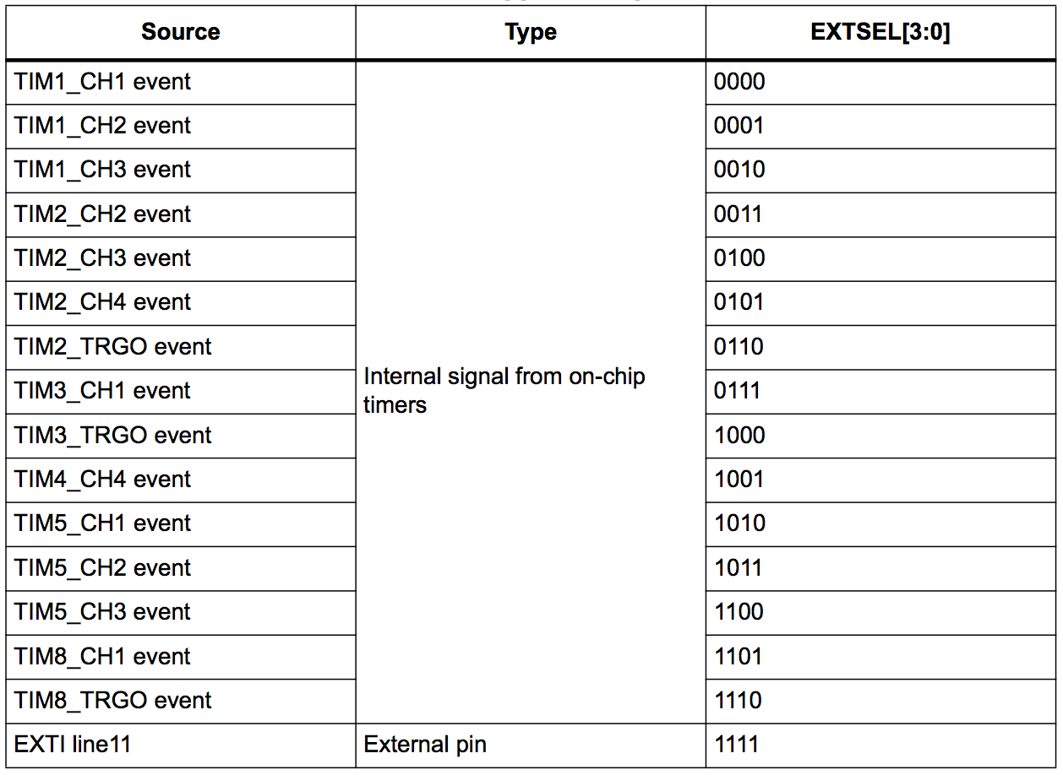
Disparo externo de conversão
Já os bits EXTSEL[3:0] utilizados para selecionar a fonte de disparo para Ch regular:

Slide 29
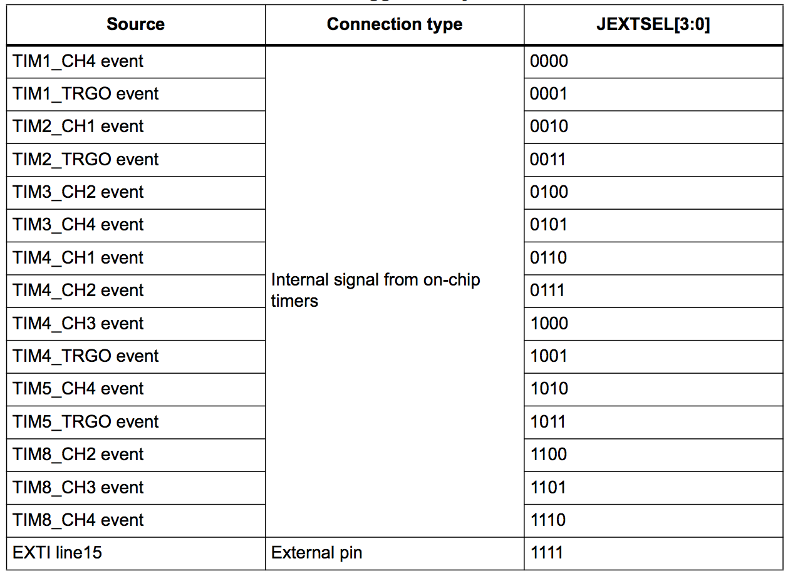
Disparo externo de conversão
E os bits JEXTSEL[3:0] para selecionar a fonte de disparo para canais injetados:

Slide 30
Disparo externo de conversão
Os disparos de conversão também podem ser realizados por software por meio dos bits SWSTART e JSWSTART.

Slide 31
Modo de conversão rápido
Para reduzir o tempo de conversão basta reduzir a resolução.
O tempo de conversão para:
12 bits é 15 ADCCLKs;
10 bits é 12 ADCCLKs;
8 bits é 11 ADCCLKs;
6 bits é 9 ADCCLKs.

Slide 32
Manuseio dos dados convertidos
Como os valore convertidos de canais regulares são armazenados em apenas um local (ADC_DR) é sensato utilizar DMA para evitar a sobreposição dos dados.
Quando DMA está habilitado (bit DMA setado em ADC_CR2) após cada conversão de um canal regular é gerada um requisição DMA que permite transferir o dado ADC_DR para localização destinada por software.

Slide 33
Manuseio dos dados convertidos
Como os valores convertidos de canais regulares são armazenados em apenas um local (ADC_DR) é sensato utilizar DMA para evitar a sobreposição dos dados.
Quando DMA está habilitado (bit DMA setado em ADC_CR2) após cada conversão de um canal regular é gerada um requisição DMA que permite transferir o dado ADC_DR para localização destinada por software.
Mais informações → consulte manual.

Slide 34
Manuseio dos dados convertidos
Se as conversões são lentas o suficiente, elas podem ser tratadas por software.
Neste caso o bit EOCS deve ser setado no ADC_CR2 para que o bit de estado de EOC seja setado ao fim de cada conversão e não somente no final de uma sequência.
Quando EOCS = 1, a detecção de overrun é automaticamente ligada. Logo, a cada conversão, EOC é setado e ADC_DR deve ser lido.
Caso ocorra overrun é necessário limpar o bit OVR em ADC_SR.

Slide 35
Modo Multi ADC
Quando chip possui mais que um ADC (ADC1, ADC2 e ADC3) pode-se trabalhar no modo multi ADC.

Slide 36
Modo Multi ADC
Quando chip possui mais que um ADC (ADC1, ADC2 e ADC3) pode-se trabalhar no modo multi ADC.
Este modo é avançado e não será mostrado aqui. Consulte manual para detalhes.

Slide 37
Sensor de Temperatura
Nos dispositivos STM32F4xx existe um sensor de temperatura integrado à pastilha.
No STM32F41x e STM32F40x o sensor está no internamente conectado no canal ADC1_IN16.
A temperatura pode ser lida na faixa de –40ºC a +125 ºC com precisão de ±1,5 ºC.

Slide 38

Sensor de Temperatura
Para ler a temperatura:
Selecione ADC1_IN16;
Selecione um tempo de amostragem maior que o mínimo;
Set TSVREFE bit no registrador ADC_CCR para acordar o sensor de temperatura do modo power down.
Inicie a conversão AD setando o bit SWSTART;
Leia o V_{SENSE} no ADC_DR;
Calcule a temperatura:
Temperatura = $\frac{v_{sense}−v_{25}}{avg_slope}+25$

Slide 39
Carga de Bateria
Também existe um recurso para ler VBAT. Só é possível ler o VBAT quando o bit VBATE está habilitado (o dispositivo estiver operando com bateria).
Mais detalhes no Reference Manual.

Slide 40
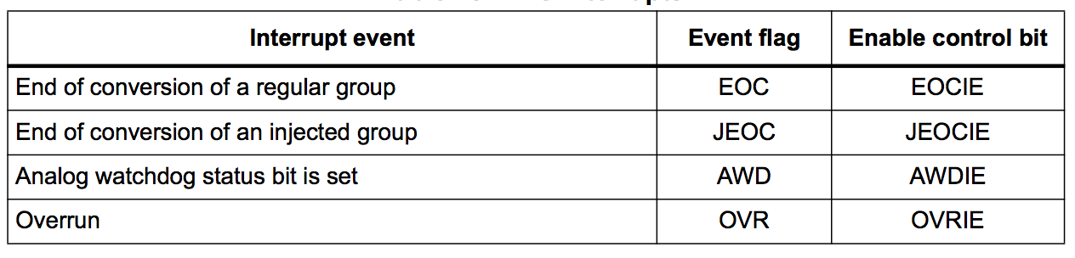
Interrupções do ADC

Slide 41
Registradores do ADC
Consulte no Reference Manual.

